Slide 1
МБОУ «Апастовская средняя общеобразовательная школа с углубленным изучением отдельных предметов» Апастовского муниципального района
Республики Татарстан

Slide 2
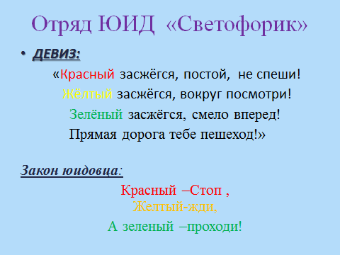

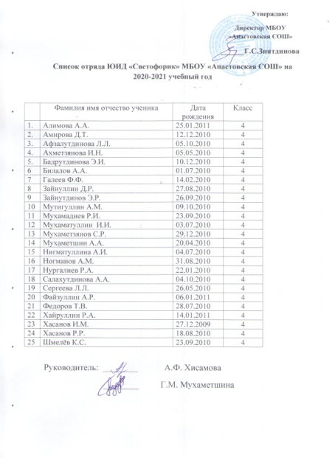
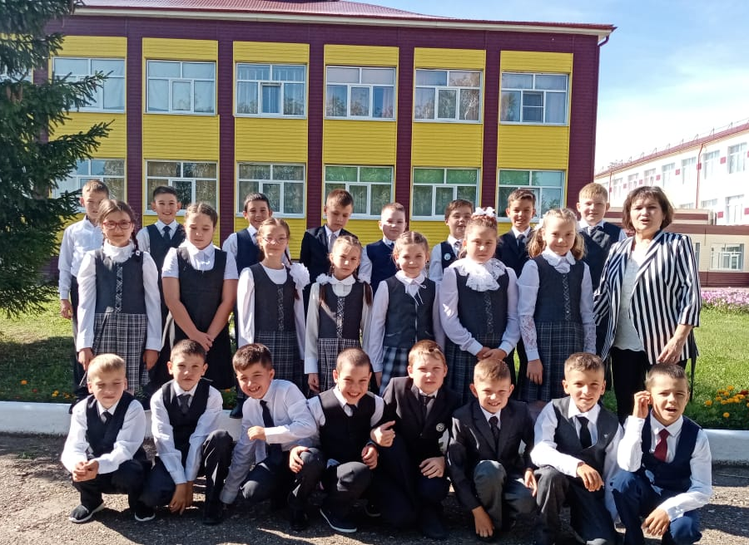
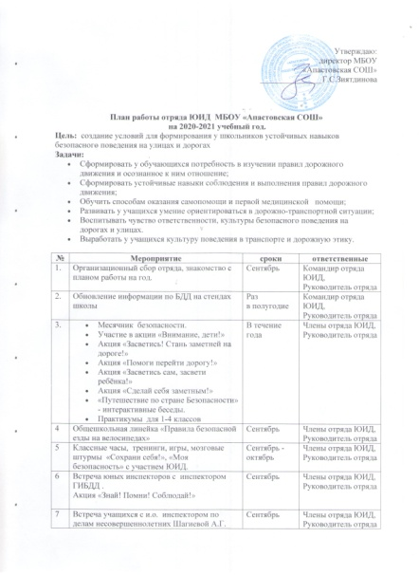
ПАСПОРТ ОТРЯДА ЮИД

Slide 3
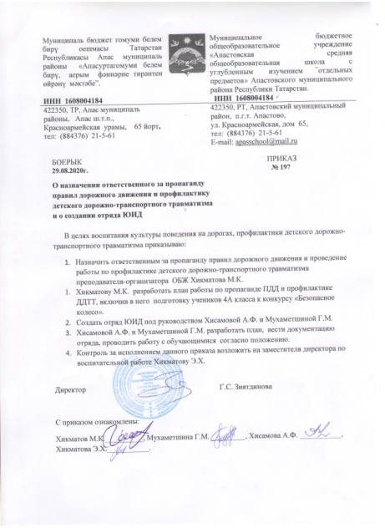
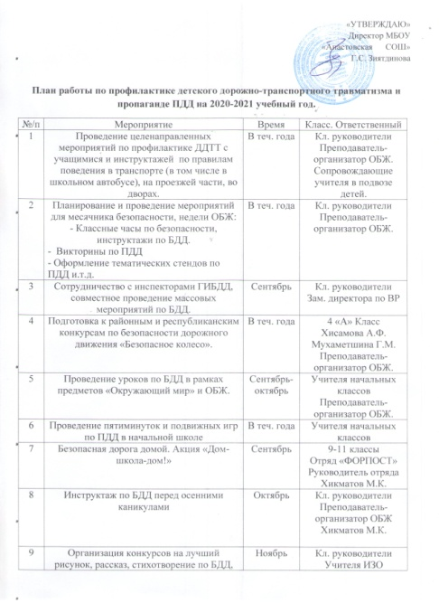
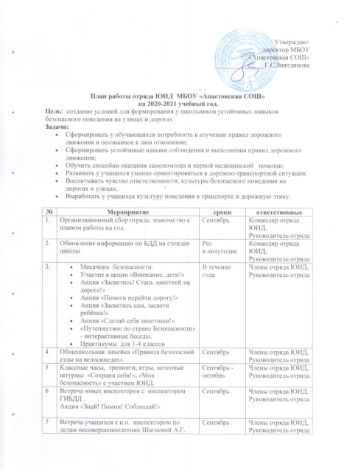
ДЕЯТЕЛЬНОСТЬ РУКОВОДИТЕЛЯ ОТРЯДА ЮИД

Slide 4
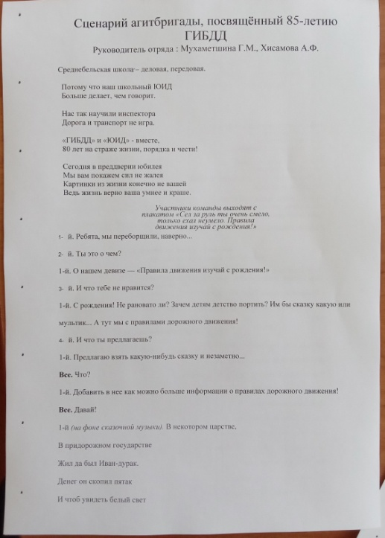
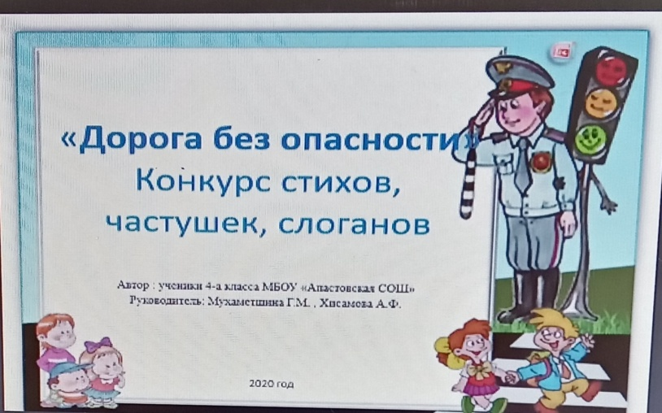
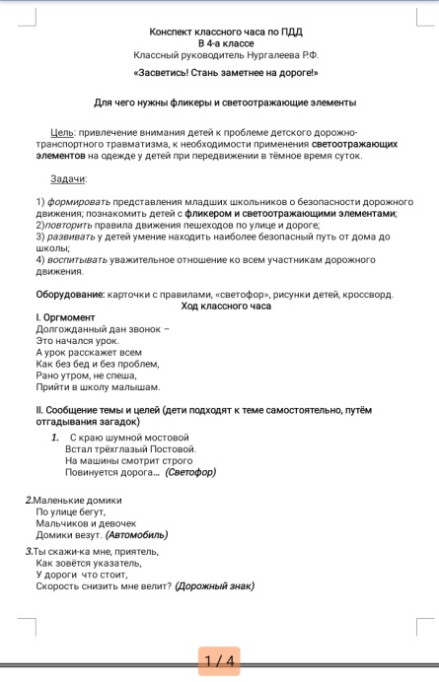
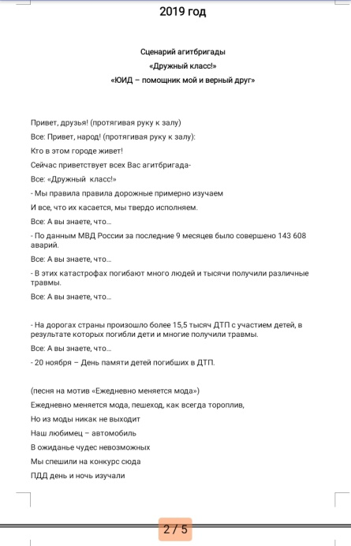
СЦЕНАРИЙ АГИТБРИГАДЫ

Slide 5
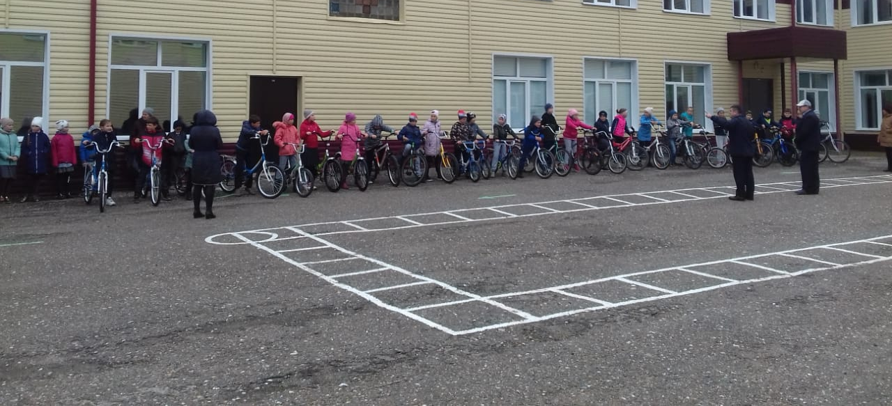
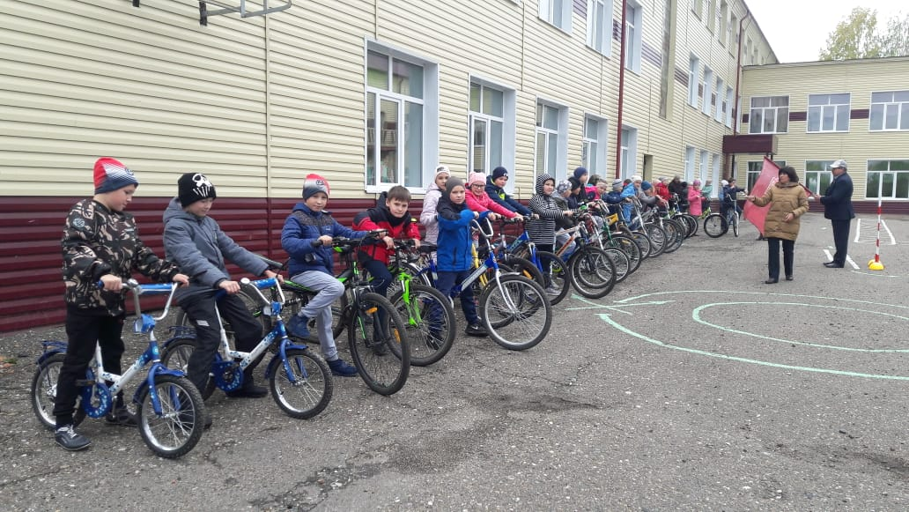
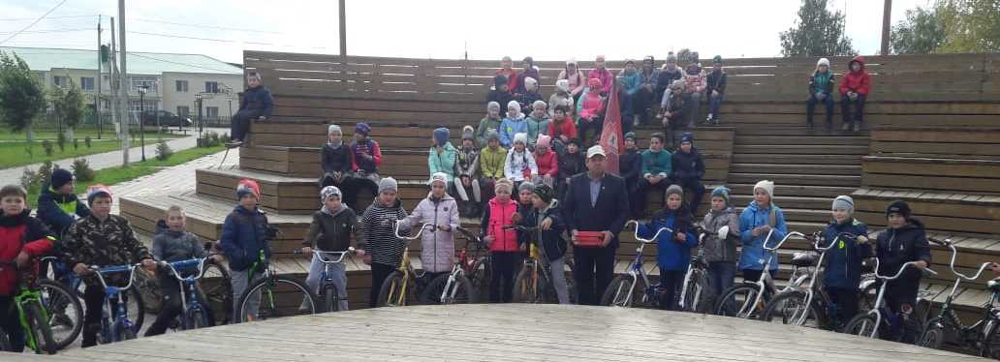
Работа по организации занятий с велосипедистами

Slide 6
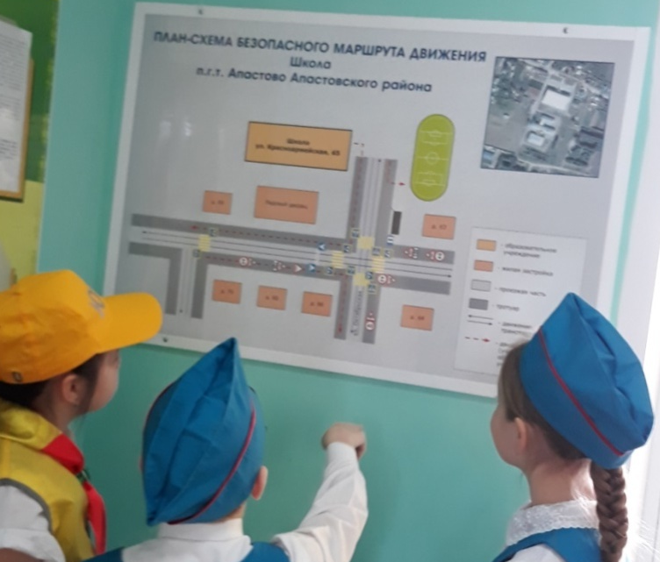
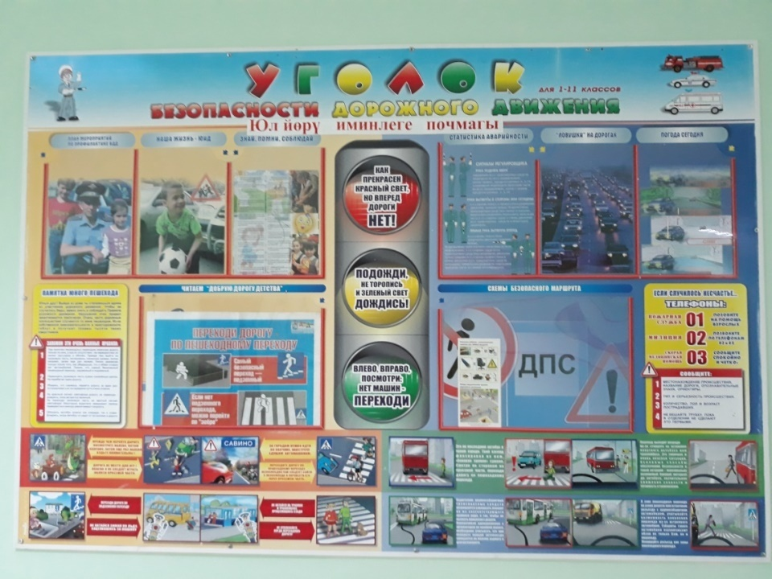
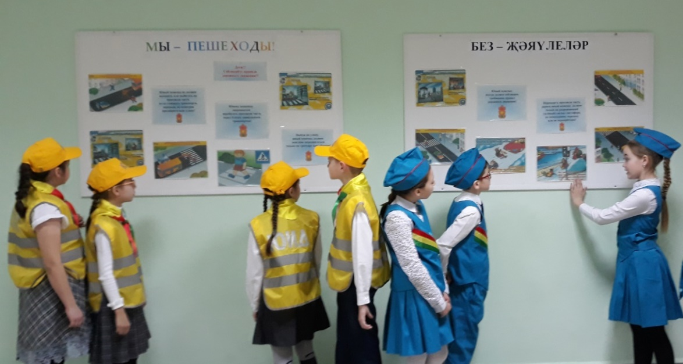
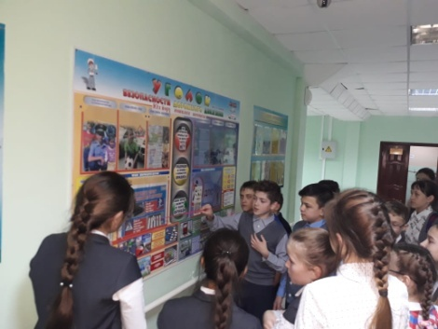
Информация о наличии уголка по БДД, схемы безопасных маршрутов движения в школе

Slide 7
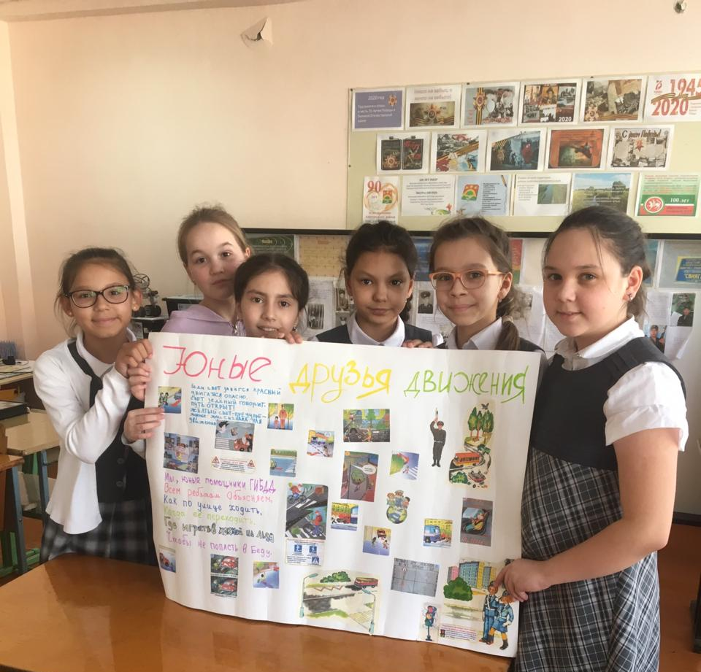
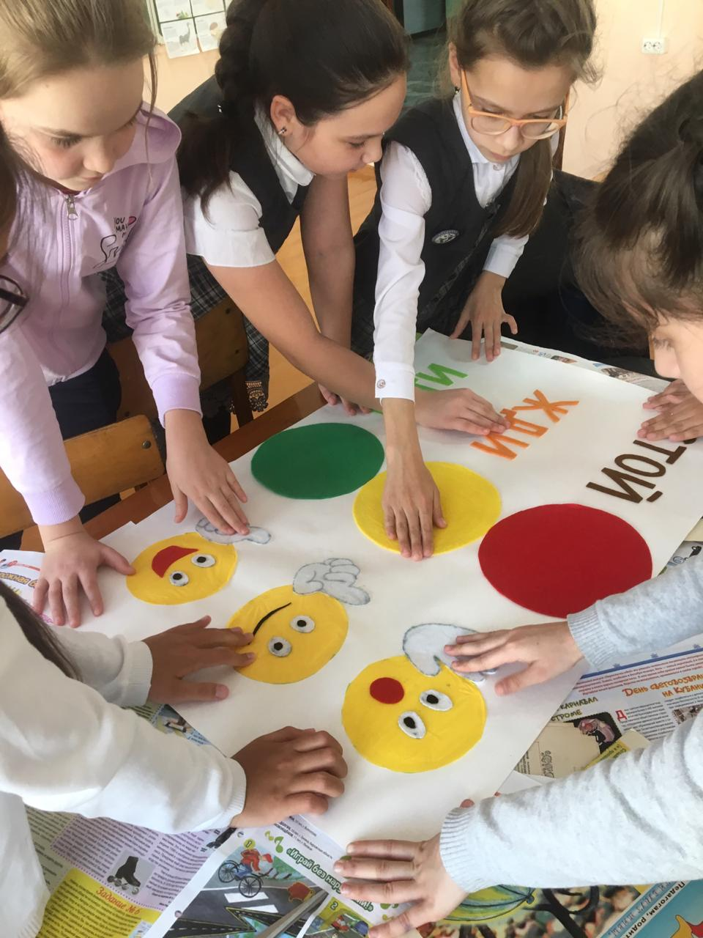

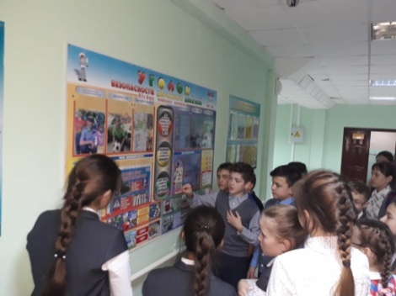
Деятельность отрядов ЮИД
1. Информационная деятельность:
Выпуск стенгазеты
Ознакомление со схемой безопасного маршрута к школе

Slide 8
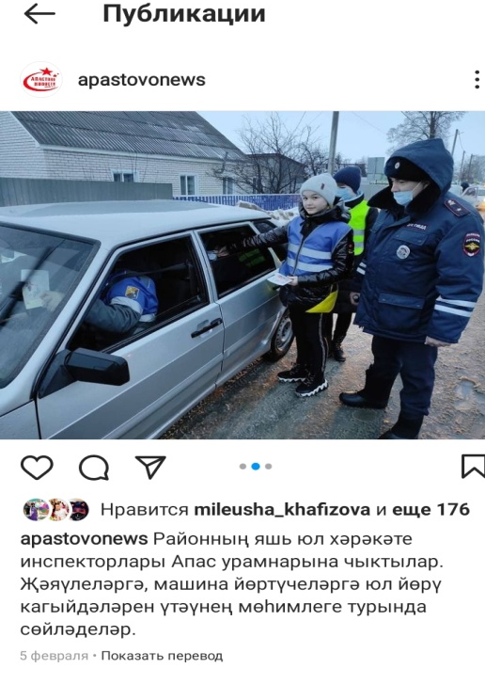
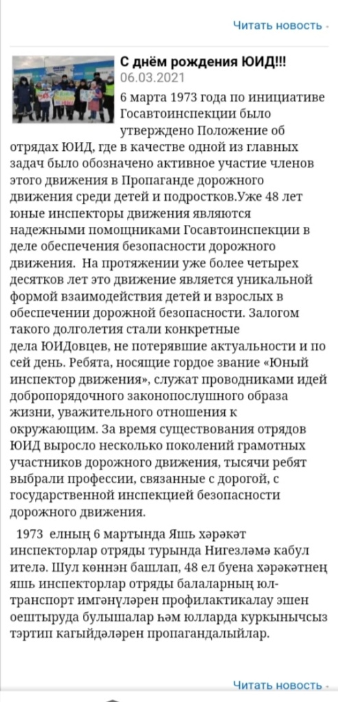
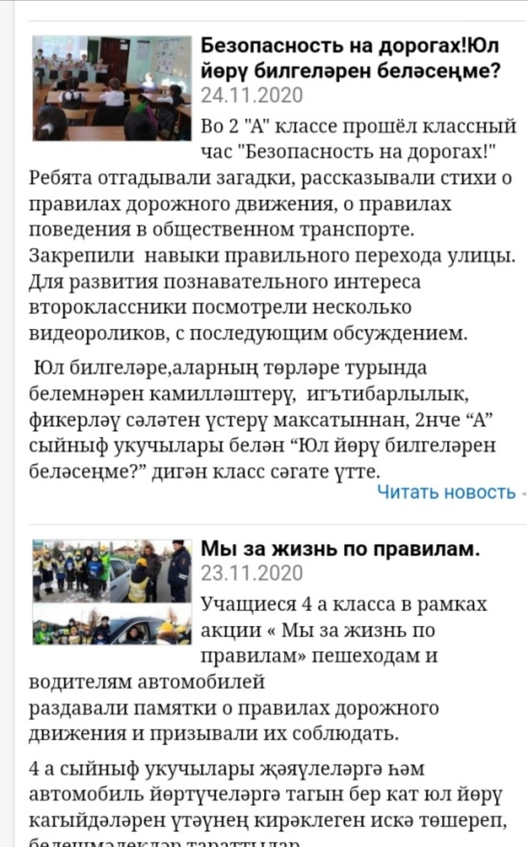
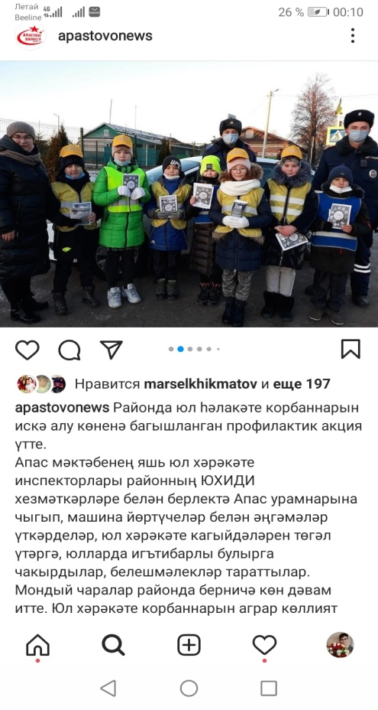
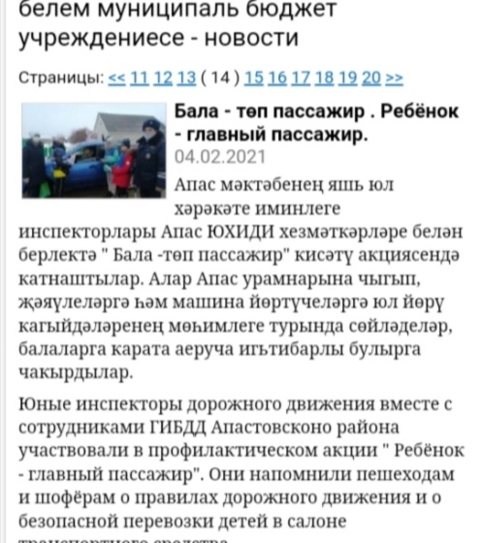
Размещение информации по безопасности дорожного движения

Slide 9
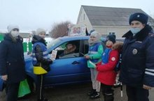
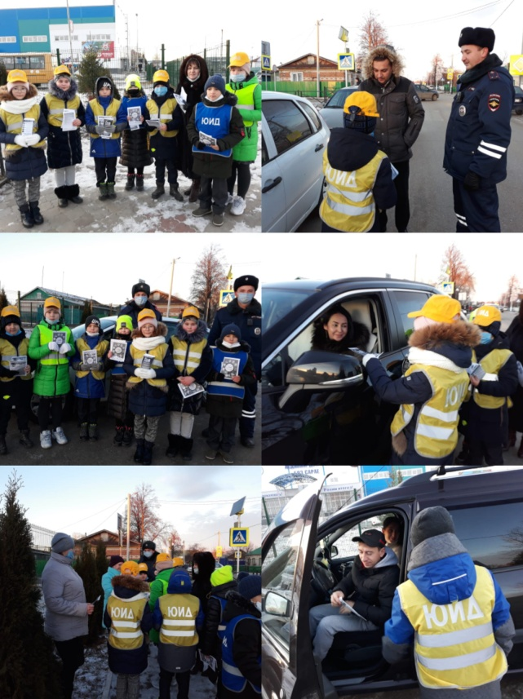
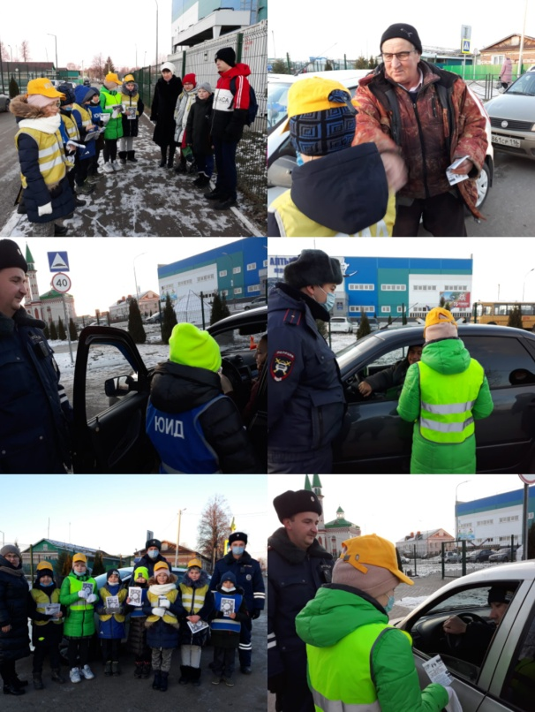
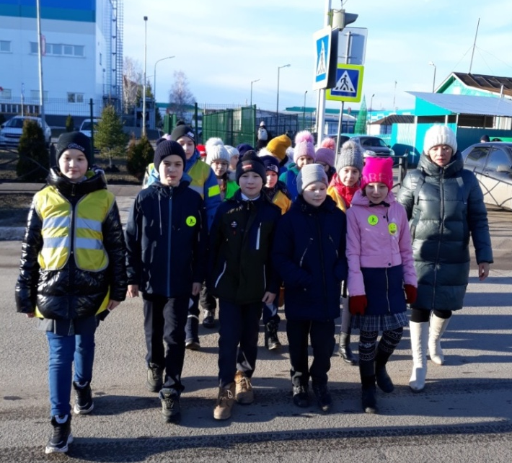
« Научи, покажи, расскажи!
И не нарушай сам!»

Slide 10
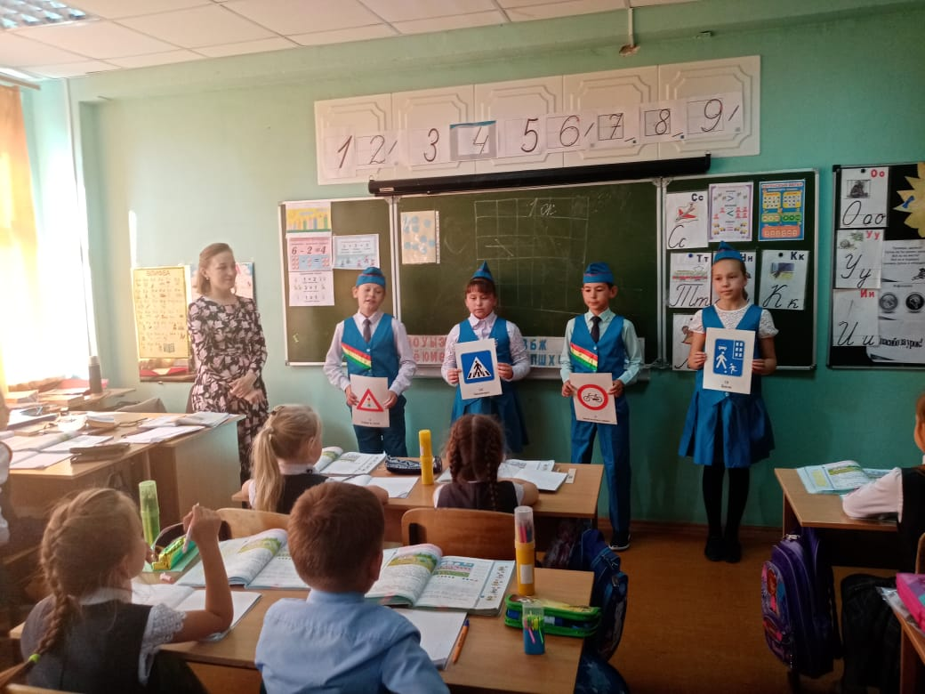
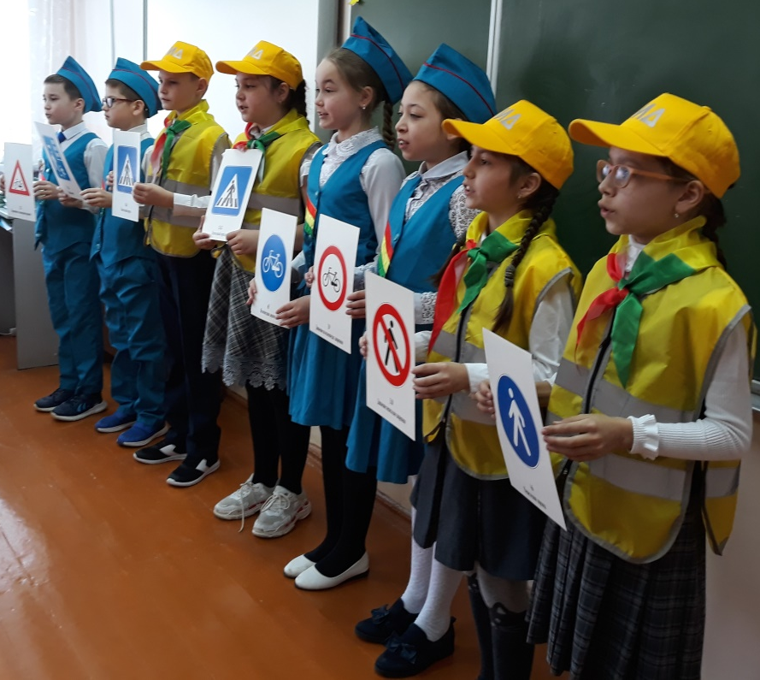
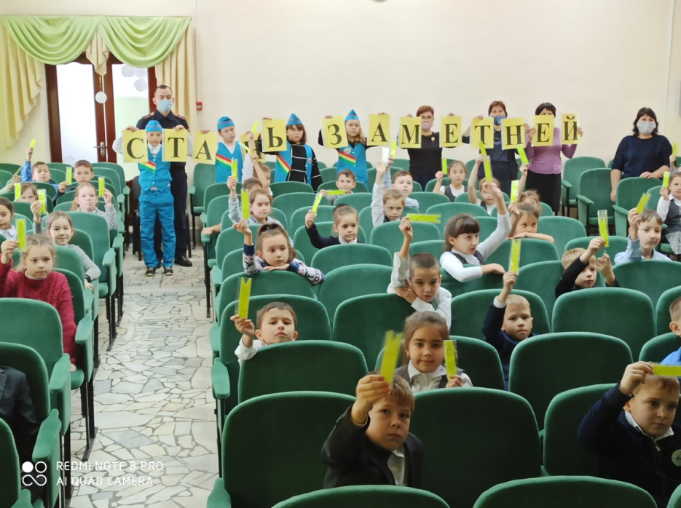
2. ПРОПАГАНДИСТСКАЯ ДЕЯТЕЛЬНОСТЬ
Выступление агитбригады

Slide 11
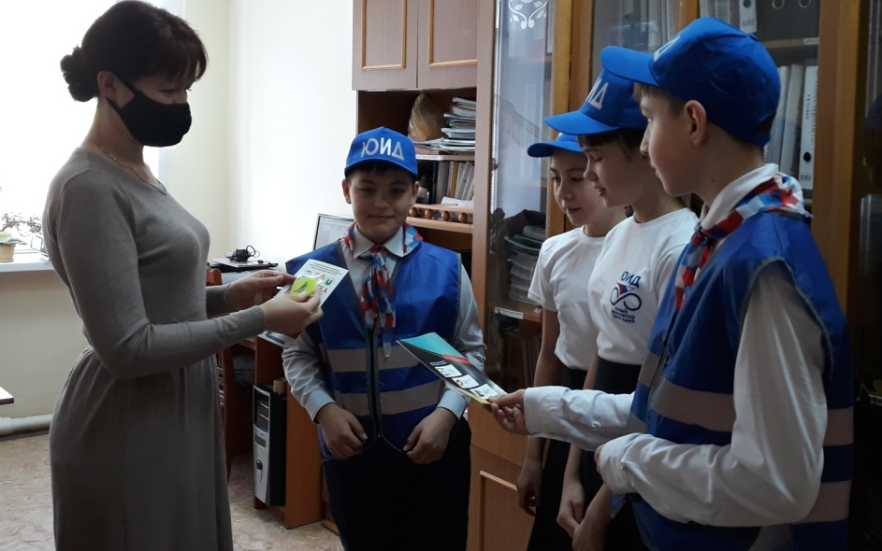
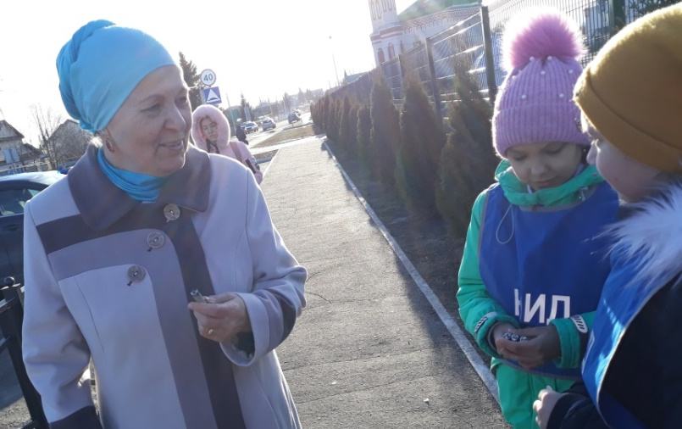
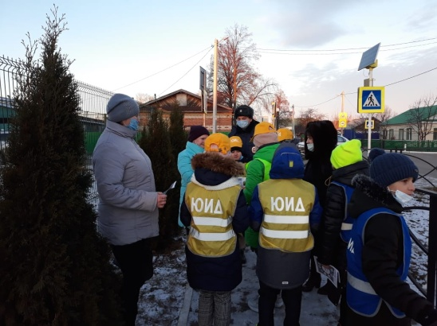
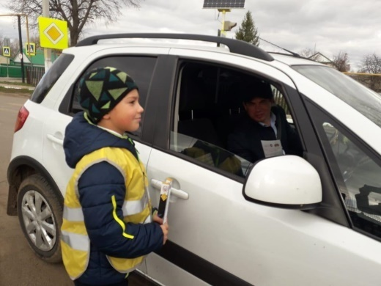
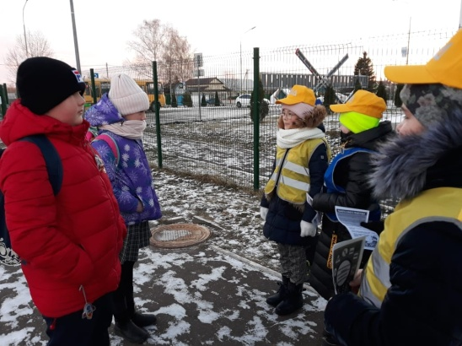
Проведение бесед по пропаганде правил безопасного поведения на дорогах среди родителей, водителей, педагогов и сотрудников школы.

Slide 12
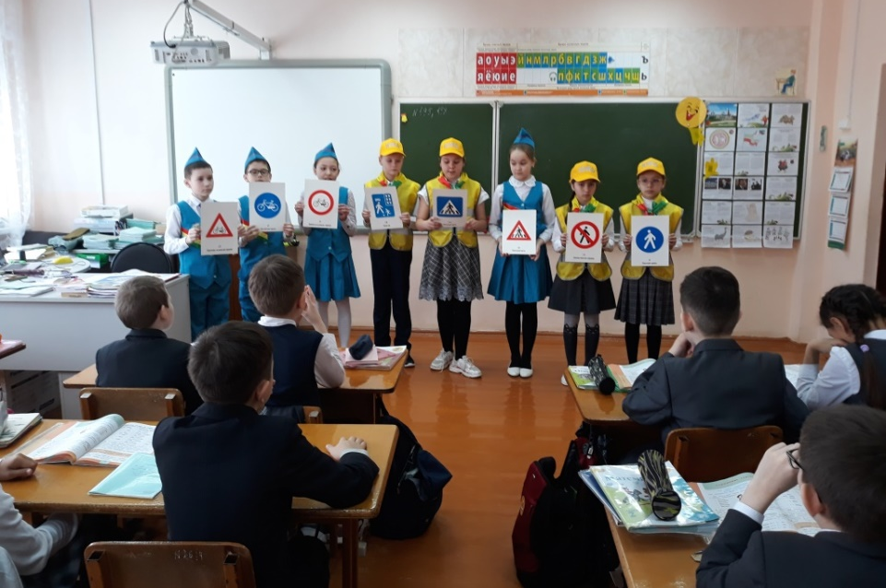
«Внимание– дети!»
Отряд ЮИД под руководством Хисамовой А.Ф. и Мухаметшиной Г.М. ежемесячно проводят массово-разъяснительные работы по пропаганде правил безопасного поведения на дорогах с учащимися МБОУ «Апастовская СОШ»

Slide 13
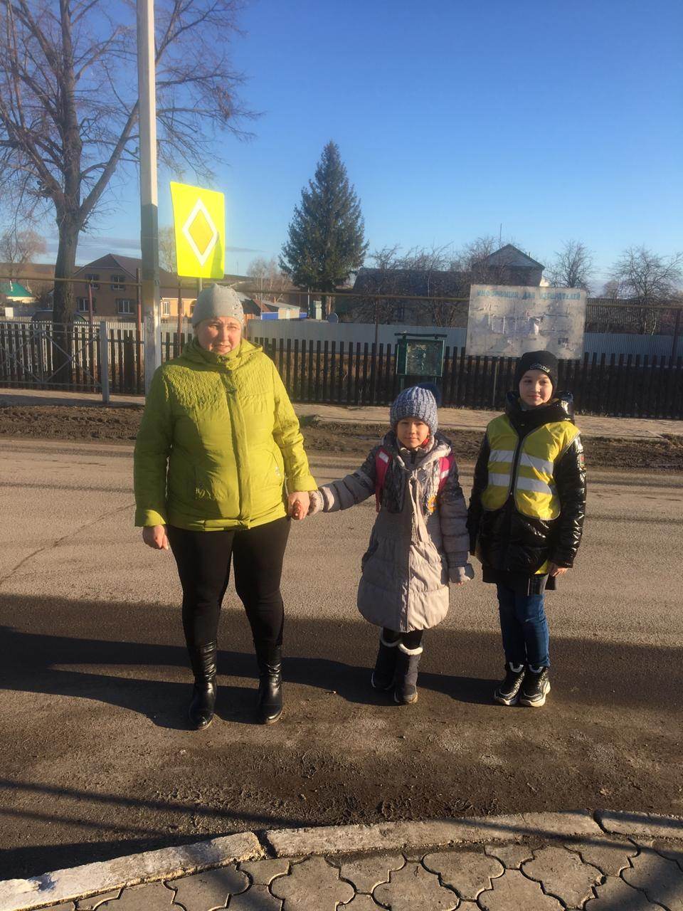
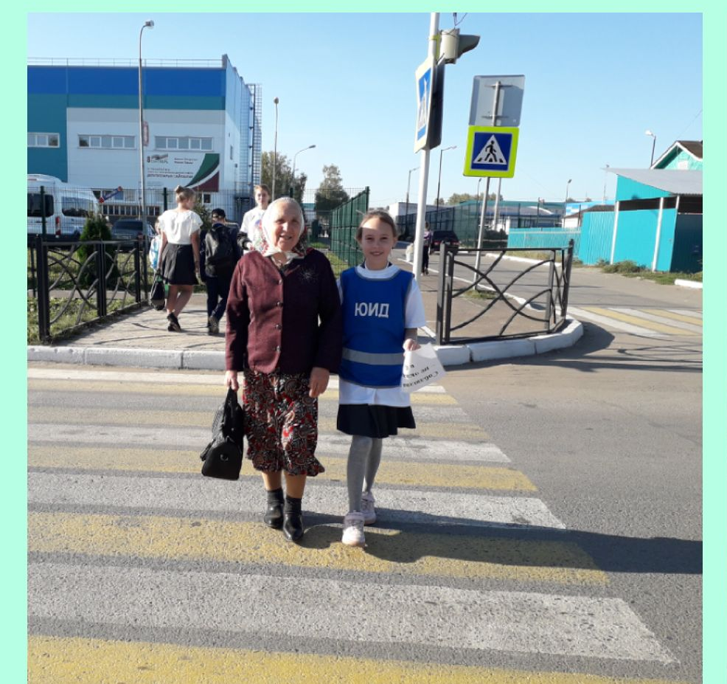
3. ШЕФСКАЯ ДЕЯТЕЛЬНОСТЬ
Оказание содействия в переходе дороги детям и взрослым

Slide 14
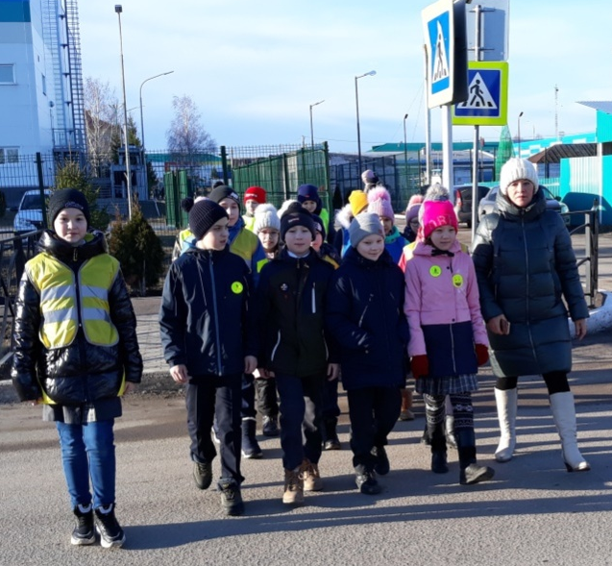
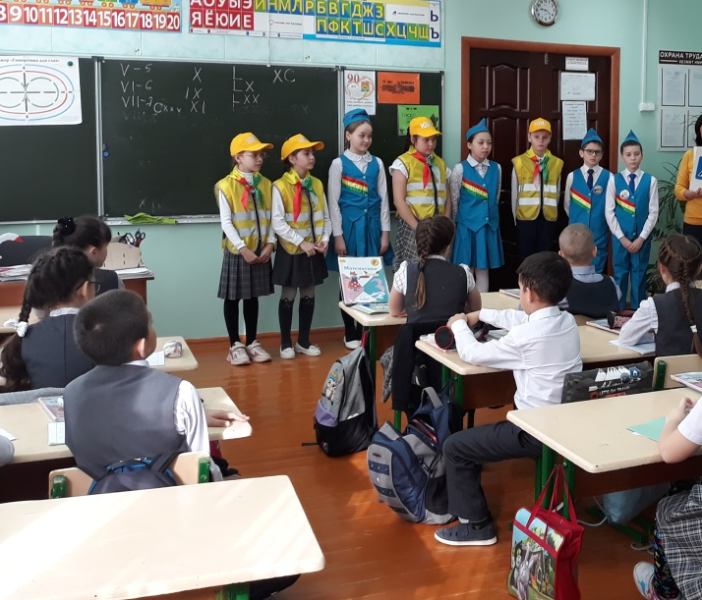
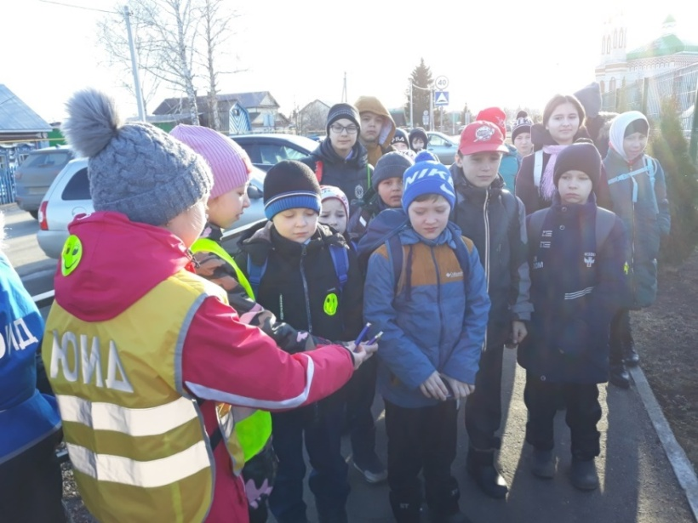
Различные обучающие мероприятия

Slide 15
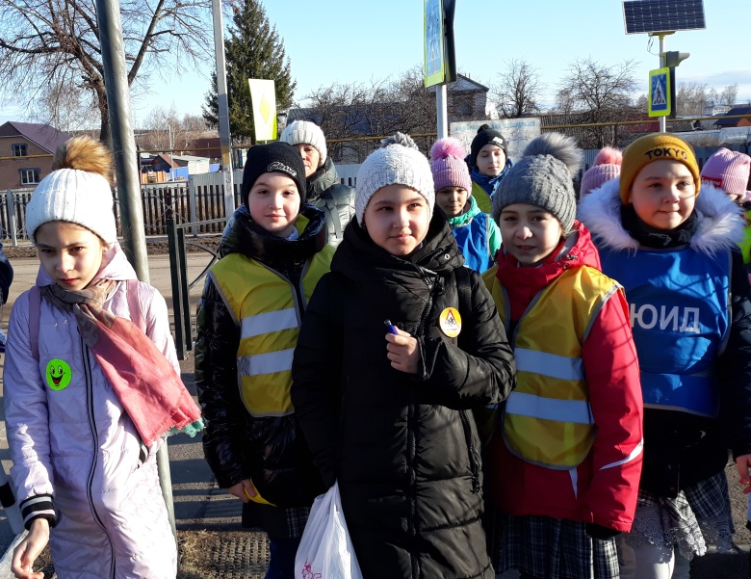
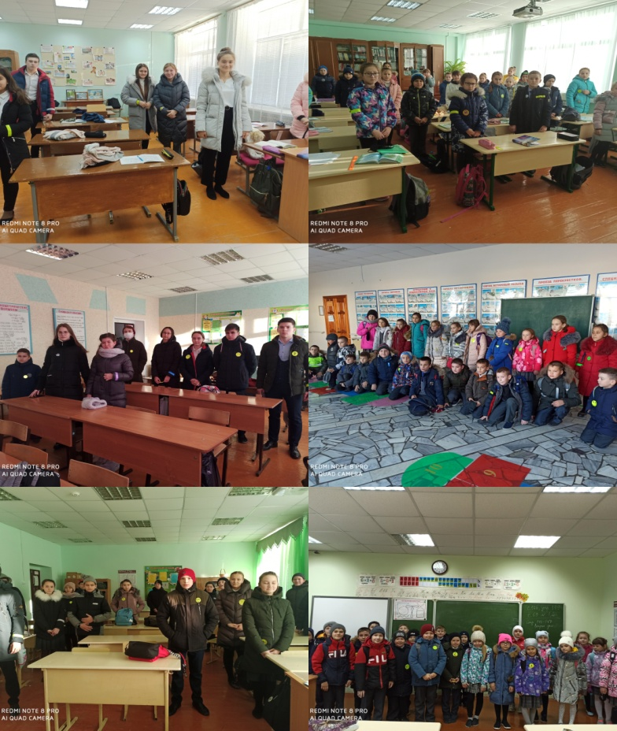
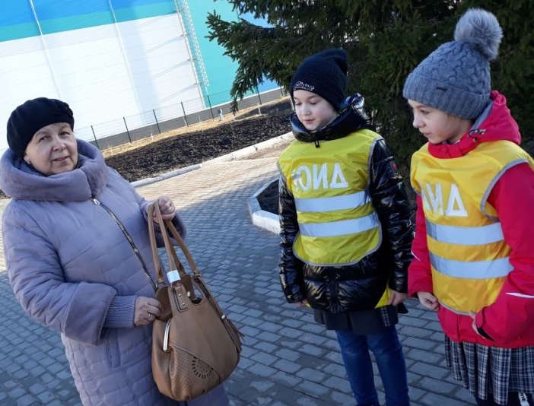
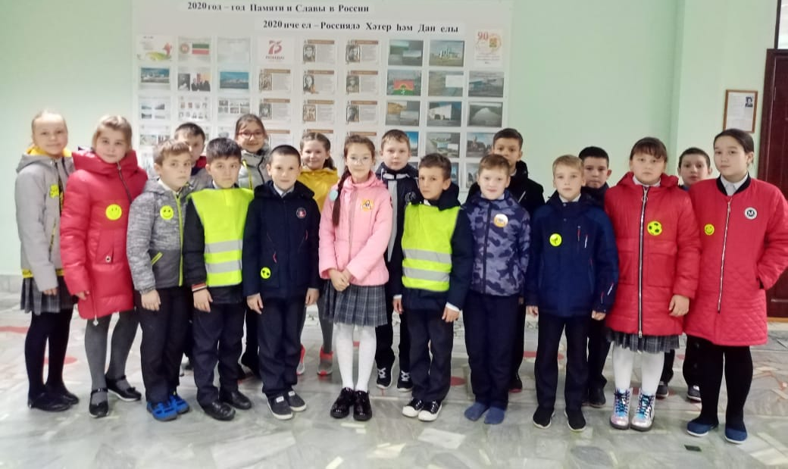
Проверка светоотражающих элементов

Slide 16
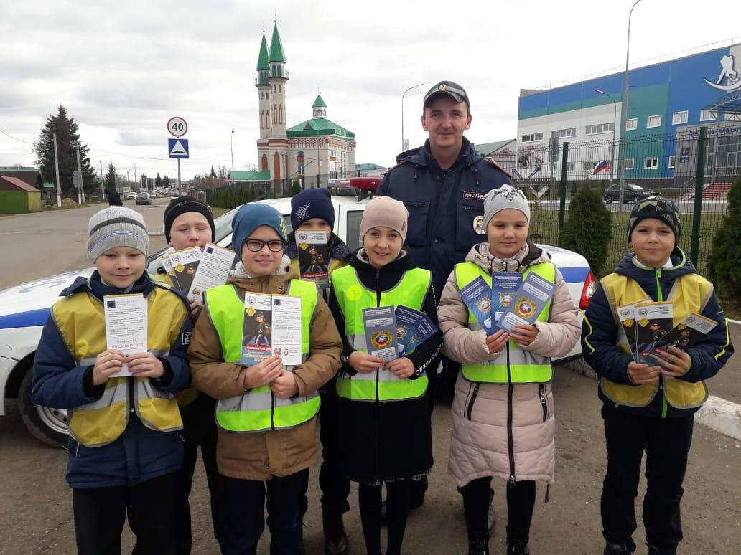
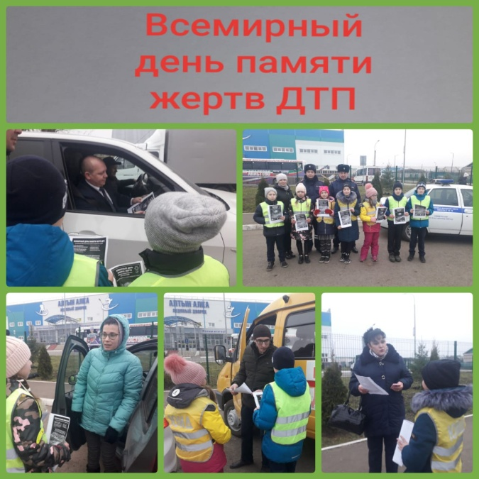
4. ПАТРУЛЬНАЯ ДЕЯТЕЛЬНОСТЬ
Акция в рамках Всемирного дня памяти жертв ДТП
Акция « Сделай себя заметным»

Slide 17





Патрулирование в местах массового передвижения детей и подростков через проезжую часть

Slide 18




АКЦИЯ
«засветись сам, засвети ребенка»
АКЦИЯ
« ФОНАРИКИ»

Slide 19



Информирование педагогов, учащихся и родителей о нарушениях ПДД, допущенных учениками школ

Slide 20


Профилактическая работа с учащимися

Slide 21


«ПОДАРИ КНИГУ!»
Учащиеся отряда ЮИД МБОУ «Апастовская СОШ» приняли активное участие в акции «Подари книгу!» , посвященной Международному дню дарения книг. Подарили книги по ПДД в школьную библиотеку.

Slide 22




БЕЗОПАСНОСТЬ НА ДОРОГЕ

Slide 23




Оказание первой медицинской помощи

